Slide 1
Asignatura: Matemáticas Estadística Curso: 3°Medio
Colegio Numancia
Objetivo: Analizar distintos tipos de gráficos.
Profesor: Elías Devia R.

Slide 2
Ruta de aprendizaje
Desafio
Tipos de Gráficos.
Análisis de Gráficos.
Actividad
Resumen y cierre

Slide 3
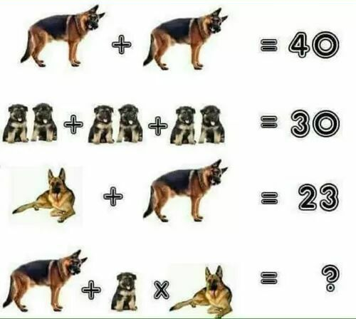
Calcula la secuencia.
20 20
10 10 10
3 20
20 5 x 3 = 20 + 15 = 35

Slide 4
Recordar… Construcción de tablas de frecuencia
Tabla de frecuencias: es un tipo de representación que permite organizar datos.
Frecuencia absoluta (f): es el número de veces que se repite un dato o el número de datos incluidos en un determinado intervalo.
Frecuencia absoluta acumulada (F): es la suma de las frecuencias absolutas de los valores menores o iguales al valor de la variable en cuestión. El último valor de esta debe ser igual al número total de datos.
Frecuencia relativa (f_{r}): es el cociente entre la frecuencia absoluta y el número total de datos o tamaño de la muestra.
Frecuencia relativa porcentual (f%): es el porcentaje de la frecuencia absoluta con respecto al tamaño de la muestra.

Slide 5
Análisis de gráficos
Los gráficos permiten representar información de manera más concisa y resumida, de los cuales se pueden extraen conclusiones.
El gráfico que se escoja y que sea pertinente a una situación, dependerá de diversos factores, como por ejemplo:
• La información que se quiera entregar.
• La naturaleza de los datos.
• Las preguntas que se quieran responder.

Slide 6
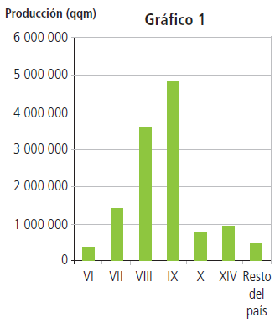
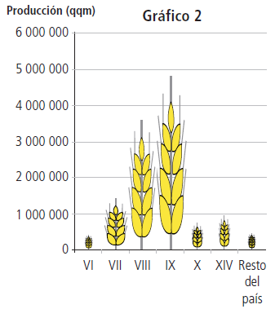
Gráfico de barras y pictogramas
Un gráfico de barras (gráfico 1) está compuesto por barras separadas, donde la altura de cada barra es proporcional a la frecuencia. Es útil para comparar las frecuencias de los valores.
En un pictograma (gráfico 2), en lugar de las barras, se dibuja una figura proporcional (por su tamaño, o bien por su cantidad) a la frecuencia.

Slide 7
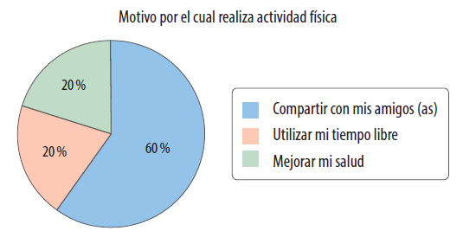
Gráfico circular
El gráfico circular, es muy útil para analizar los datos cuando están asociados a porcentajes, pero no permite cuantificar la frecuencia, a menos que se indique el total de la población o de la muestra representada en el gráfico.

Slide 8
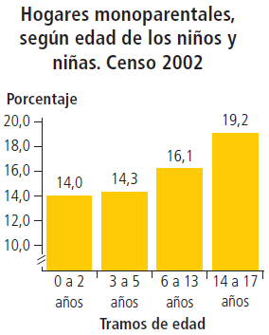
Histograma
Sirve para expresar información sobre datos que están agrupados.
Polígono de frecuencia

Slide 9
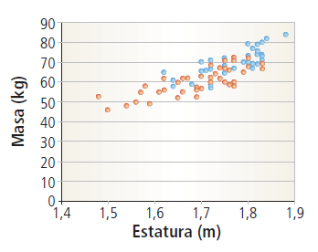
Gráfico de dispersión
Sirve para estudiar la homogeneidad o heterogeneidad de los datos.
En la gráfica se observan datos de masa y estatura obtenidos de 40 alumnos y 40 alumnas de Cuarto Año Medio. Se puede observar que, en general, las mujeres son más bajas que sus compañeros y que la relación masa-estatura es más homogénea en el caso de los varones.

Slide 10
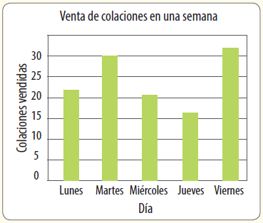
Actividad…
1) Analiza el gráfico y responde.
a. ¿Qué día de la semana hay una mayor venta
de colaciones? ¿Por qué puedes interpretar esto?
R: El viernes, ya que la barra es mayor que las demás por lo tanto hay una mayor frecuencia absoluta.
b. ¿Entre qué días se vendieron más de 20 colaciones?
R: Entre los días Lunes a miércoles
c. ¿En qué días se produce la mayor disminución
de las ventas?
R: En día Jueves
d. ¿Por qué las barras están separadas?
R: Porque es una variable cualitativa

Slide 11
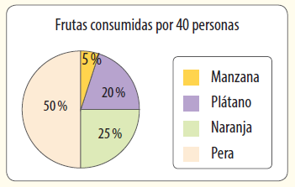
Ejercicio
Completa la tabla.
b. ¿Qué tipo de variable se está estudiando?
c. ¿Cuántas personas consumen más plátanos
que manzanas?
d. ¿Cuál es la fruta menos consumida?
e. ¿Por qué se ha representado la información
en un gráfico circular? ¿Pudo ser otro?
Justifica.
2) Analiza el gráfico y responde.
El gráfico muestra la información obtenida a través de una encuesta aplicada a 40 personas acerca de la fruta que más consumen.
TEMINAR

Slide 12
En resumen…
Tipos de gráficos

